Slide 1

Khởi động

Slide 2

Em hãy kể về một thông tin mà khi biết được em đã rất thích thú? Em đã làm gì khi nhận được thông tin đó?

Slide 3


THỨ BA NGÀY 10 THÁNG 12 NĂM 2024
Bài 3: XỬ LÍ THÔNG TIN
Sách giáo khoa trang 21

Slide 4
HĐ1: BỘ NÃO CỦA CON NGƯỜI XỬ LÍ THÔNG TIN
“Trong các tình huống dưới đây em hãy cho biết:
+ Giác quan nào thu nhận thông tin?
+ Thông tin được xử lí ở đâu?
+ Kết quả của việc xử lí thông tin là gì?”

Slide 5

THẢO LUẬN NHÓM TRẢ LỜI CÁC CÂU HỎI CHO MỖI TÌNH HUỐNG
Tình huống 1: Chị Diệu Trinh đang đạp xe đến trường. Nhìn thấy trước mắt có chú chó nhỏ chạy tới, chị Diệu Trinh dừng xe để tránh va vào chú chó.
TRẢ LỜI:
+ Giác quan thu nhận thông tin: thị giác (nhìn thấy chú chó nhỏ chạy tới)
+ Thông tin được xử lí trong não
+ Kết quả của việc xử lí thông tin là: dừng xe để tránh va chạm với chú chó.

Slide 6
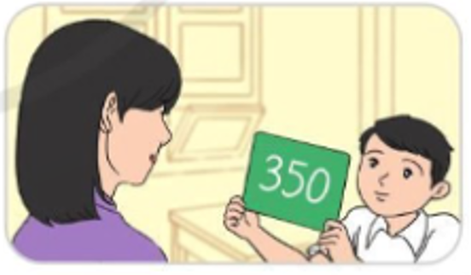
Tình huống 2: Cô giáo yêu cầu cả lớp tính nhẩm: 115 + 235. Em đã tính được tổng bằng 350.
TRẢ LỜI:
+ Giác quan thu nhận thông tin: thính giác, thị giác
+ Thông tin được xử lí trong não
+ Kết quả của việc xử lí thông tin là: tính được tổng bằng 350

Slide 7
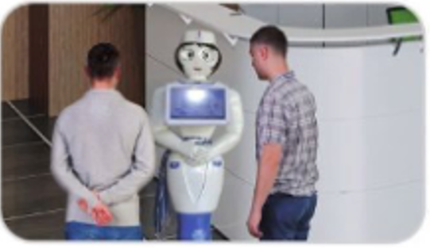
Tình huống 3: Bạn Khuê xem ti vi, thấy robot cô Tấm đón tiếp bệnh nhân. Khuê thích robot lắm và mơ ước sau này sẽ thiết kế robot cho các bệnh viện.
TRẢ LỜI:
+ Giác quan thu nhận thông tin: thị giác, thính giác
+ Thông tin được xử lí trong não
+ Kết quả của việc xử lí thông tin là: mơ ước sau này sẽ thiết kế robot cho các bệnh viện.

Slide 8
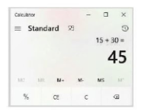
HĐ2: THIẾT BỊ SỐ THÔNG MINH XỬ LÍ THÔNG TIN
Tình huống 1: Máy tính làm nhanh một phép tính số học. Ngay sau khi gõ các số hạng và dấu phép tính vào, lập tức kết quả tính toán hiện ra trên màn hình (hình 1)
TRẢ LỜI:
+ Máy tính tiếp nhận các số hạng và dấu phép tính để xử lí.
+ Kết quả xử lí thông tin của máy tính là kết quả của phép tính hiện ra trên màn hình.

Slide 9
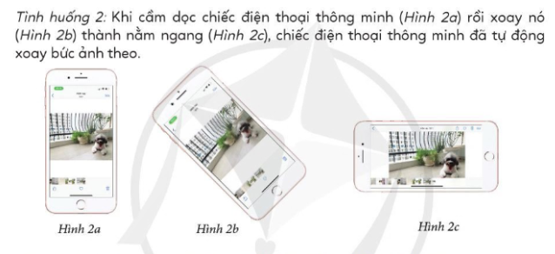
TRẢ LỜI:
+ Máy tính tiếp nhận hoạt động xoay điện thoại từ dọc thành ngang để xử lí.
+ Kết quả xử lí thông tin là điện thoại xoay bức ảnh theo chuyển động.

Slide 10
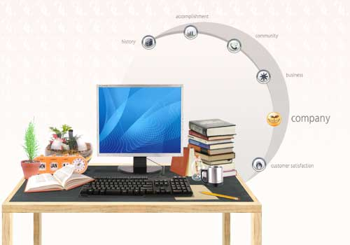

TRÒ CHƠI
“ AI NHANH, AI ĐÚNG”

Slide 11
TRÒ CHƠI
“ NÓI NHANH, NÓI ĐÚNG”

Slide 12
Chúc các em chăm ngoan học giỏi

